Slide 1

اسم المقرر
إدارة المشاريع
استاذ المقرر
د/ عبدالله حمود سراج
أستاذ مشارك
جامعة الملك فيصل
عمادة التعلم الإلكتروني والتعليم عن بعد
كلية إدارة الأعمال
1
جميع الحقوق محفوظة لجامعة الملك فيصل ©
All Rights Reserved for KFU ©

Slide 2
المحاضرة السادسة
المسار الحرج المحاضرة السادسة
المسار الحرج

Slide 3
المسار الحرج المحاضرة السادسة
الأهداف الدراسية للفصل
الخطوات اللازمة لاستخدام اسلوبCPM(The Critical Path method)
الحسابات الكمية اللازمة لتطبيق المسار الحرج
الفائض الاجمالي

Slide 4
المسار الحرج المحاضرة السادسة
تمهيد
ظهر هذ الأسلوب في عام 1957في الولايات المتحدة الامريكية بغرض المساعدة في جدولة عمليات التعطل بسبب الصيانة في مصانع المواد الكيماوية، وبسبب المزايا التي تحققت من استخدامه فقد أدى الى تخفيض وقت الأعطال اللازمة لعمل برنامج الصيانة من 125 ساعة الى 78 ساعة.

Slide 5
المسار الحرج المحاضرة السادسة
المسار الحرجCritical Path Method(CPM)
التعريف
يتم تمثيل كل الأنشطة في المشروع طبقا للعلاقات الموجودة بينها علي المخطط الشبكي، الأنشطة تمثلها العقد (الدوائر) بينما تمثل الأسهم البداية أو النهاية الخاصة بكل نشاط، النشاط الحرج هو النشاط الذي لو حدث به تأخير أثناء التنفيذ فإنه يؤدي إلي تأخير المشروع كله بنفس المقدار، المسار الحرج هو المسار الذي يربط بين الأنشطة الحرجة وهو يبدأ من بداية المشروع وينتهي عند نهاية المشروع، وهو أطول مسار من حيث المدة الزمنية في المخطط الشبكي. على هذا المسار لا يوجد أي هامش زمني للمناورة في تنفيذ أي مهمة بسبب عدم وجود فائض زمني في أي مهمة على هذا المسار.

Slide 6
جدولة المشروع المحاضرة السادسة
فوائدها...
الحصول على تمثيل تخطيطي للمشروع.
التنبؤ بالوقت اللازم لإنهاء المشروع.
التمييز بين المهمات الحرجة والغير حرجة في المشروع، وبالتالي تحديد هامش المناورة الممكن بالنسبة لكل مهمة حيث يمكن نقل بعض الموارد من المهمات غير الحرجة وتركيزها على المهمات الحرجة مما يساهم بخفض زمن المشروع مع ثبات الكلفة.

Slide 7
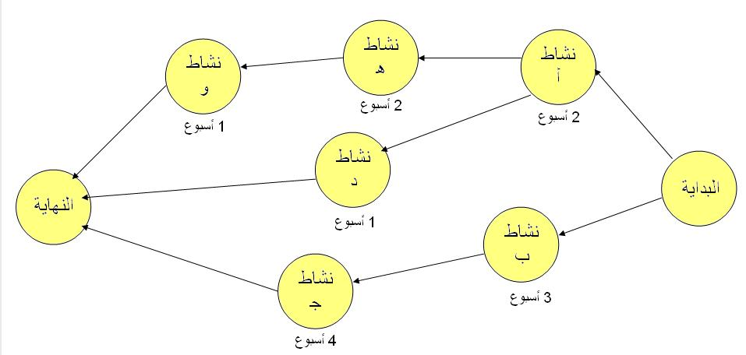
المسار الحرج المحاضرة السادسة
مثال..

Slide 8
المسار الحرج المحاضرة السادسة
مراحل التطبيق
1- معرفة كل الأنشطة التي يجمعها المشروع
في البداية يتم عمل قائمة بكل المهام (الأنشطة) التي يضمها المشروع غالباً بناءاً على بنية تقسيم العمل Work Breakdown Structure

Slide 9
المسار الحرج المحاضرة السادسة
2- معرفة العلاقات بين هذه المهام.
هناك مهام يمكن أن تنفذ على التوازي أو قد تعتمد علي انتهاء المهام أخرى (على التسلسل)، في هذه الخطوة يتم عمل قائمة بكل مهمة وعلاقاتها بالمهمات الأخرى.

Slide 10
المسار الحرج المحاضرة السادسة
3- رسم المهام في المخطط الشبكي
بعد معرفة المهام ومايترتب عليها من مهام أخرى، يتم رسم المخطط الشبكي الخاص بالمشروع بحيث تكون الأنشطة مرسومة عند العقد (Activity on Node).

Slide 11
المسار الحرج المحاضرة السادسة
4- تقدير الزمن اللازم لإنهاء كل مهمة
يتم تقدير الزمن اللازم لإنهاء كل مهمه من واقع الخبرات السابقة بهذه المهام أو باستخدام الحدس المنطقي والذي قد لا يخلو من الخطأ في التقدير.

Slide 12
المسار الحرج المحاضرة السادسة
5- تحديث المخطط الشبكي بشكل دوري أثناء تنفيذ المشروع
خلال تنفيذ المشروع، يتم تسجيل الوقت الحقيقي الذي استغرقه كل نشاط، وفي هذه الأثناء قد يظهر مسار حرج جديد أو تظهر أنشطة جديدة لم تكن في الحسبان.

Slide 13
المسار الحرج المحاضرة السادسة
6- تحديد المسار الحرج من على المخطط الزمني
يتم تقدير الزمن اللازم لإنهاء كل مهمه من واقع الخبرات السابقة بهذه المهام أو باستخدام الحدس المنطقي والذي قد لا يخلو من الخطأ في التقدير.
والمسار الحرج هو المسار الذي يمثل أطول مسار في الشبكة وتحديد الزمن المتوقع لإنجاز المشروع.

Slide 14
المسار الحرج المحاضرة السادسة
يتم تطوير شبكة المشروع باستخدام أسلوب المسار الحرج باتباع الخطوات التالية:
1.تحديد البداية المبكرة:Earliest Start (ES)
- يعني ابكر وقت يمكن ان يبدا به كل نشاط، وهي اللحظة التي يمكن البدء فورا دون تأخير وبمجرد ان تسمح بذلك الظروف الفنية الخاصة بتتابع الأنشطة.
- البداية المبكرة لأول نشاط في المشروع=صفر.( لانه لا يوجد نشاط سابق)
- البداية المبكرة لأي نشاط= النهاية المكرة للنشاط السابق((EF.
- في حال وجود اكثر من نهاية مبكرة تسبق أي نشاط فإننا نأخذ النهاية المبكرة الأطول زمنا، لآنه لا يمكن البدء باي نشاط قبل الانتهاء من كافة الأنشطة السابقة المرتبطة به.

Slide 15
المسار الحرج المحاضرة السادسة
2. تحديد النهاية المبكرة:Earliest Finish (EF)
ها يعني ابكر وقت ممكن ان ينتهي به ذلك النشاط، فهو لحظة إتمام النشاط اذا لم يكن هناك تأخير في لحظة البدء او وقت انجاز النشاط.
تكون النهاية المبكرة لأي نشاط تساوي البداية المبكرة لذلك النشاط مضافا لها الزمن اللازم لإنجاز ذلك النشاط.

Slide 16
المسار الحرج المحاضرة السادسة
3. تحديد النهاية المتأخرة : Latest Finish(LF)
هو عبارة عن اقصى تأخير في زمن نهاية النشاط دون ان يؤدي الى تأخير زمن تنفيذ المشروع ككل، حتي يتم تسليم المشروع في الوقت المحدد.
النهاية المتأخرة للنشاط هي نفسها البداية المتأخرة للنشاط اللاحق.
في حالة وجود اكثر من نشاط لاحق ( أي اكثر من بداية متأخرة)، فاننا تختار النشاط الأقصر زمنا ( البداية المتاخرة الأقل)، من اجل حساب النهاية المتأخرة للنشاط الحالي.
النهاية المتأخرة لأخر نشاط هي نفسها النهاية المبكرة له.

Slide 17
المسار الحرج المحاضرة السادسة
4. تحديد البداية المتأخرةLatest Start(LS)
اقصى تأخير في زمن بداية النشاط دون ان يؤدي ذلك الى تأخير المشروع ككل. بمعنى يمكن التأخير ضمن انتظار نشاطات أخرى يمكن ان تنجز.
وتكون البداية المتأخرة لأي نشاط تساوي النهاية المتأخرة للنشاط مطروحا منها زمن انجاز النشاط.
5. تحدي الوقت الفائضSlack Time (ST)
وهو الوقت الفائض بين الوقت المخطط له لتنفيذ النشاط، ووقت التنفيذ الفعلي على الأرض ويمثل الحد الأقصى لتأخير النشاط دون ان يؤثر ذلك على انجاز المشروع.
6. يتم حساب كافة المسارات واختيار الأطول فيكون هو المسار الحرج.

Slide 18
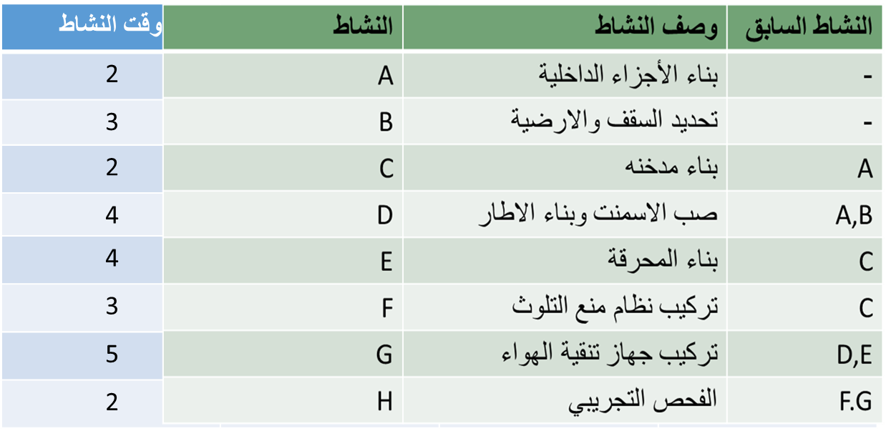
المسار الحرج المحاضرة السادسة
مثال توضيحي لتطوير شبكة المشروع باستخدام أسلوب المسار الحرج
المطلوب: - تحديد أوقات البداية المبكرة ES واوقات النهاية المبكرة EF لأنشطة المشروع.
تحديد أوقات البداية المتأخرةLS واوقات النهاية المتأخرة LF لأنشطة المشروع.
تحديد المسار الحرج في المشروع.
تحديد الأوقات الفائضة ST في المشروع ان وجدت.

Slide 19
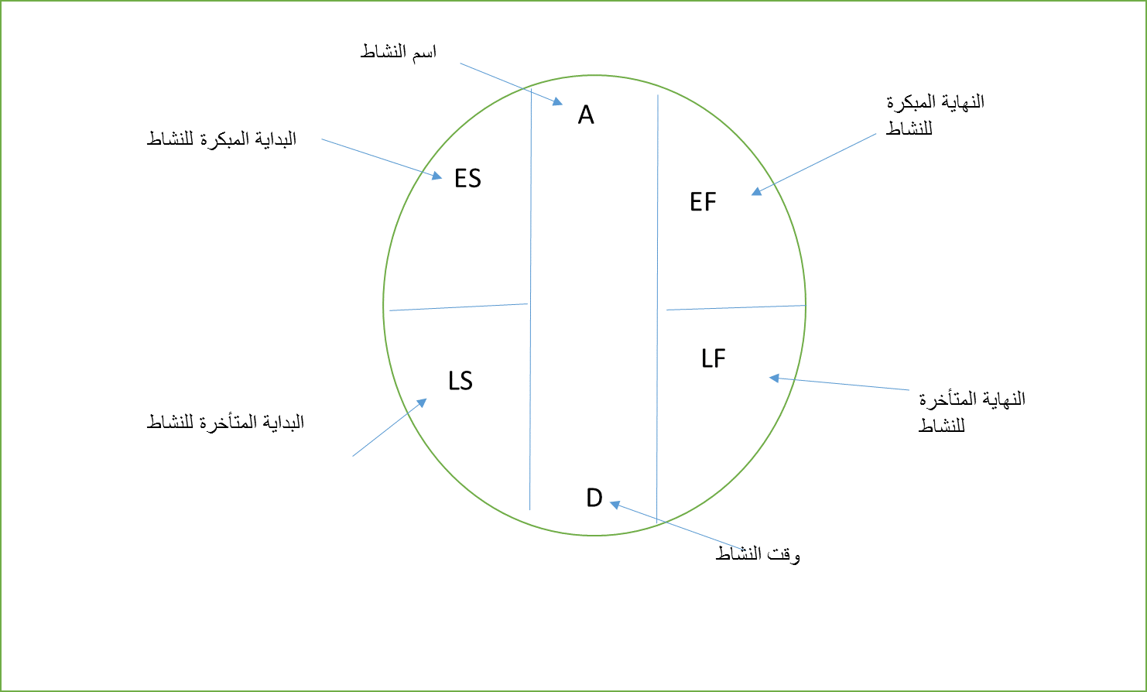
المسار الحرج المحاضرة السادسة
توضيح تفاصيل رسم النشاط على القطب
EF=ES+D
LS=LF-D
ST=LS-ES
ST=LF-EF

Slide 20
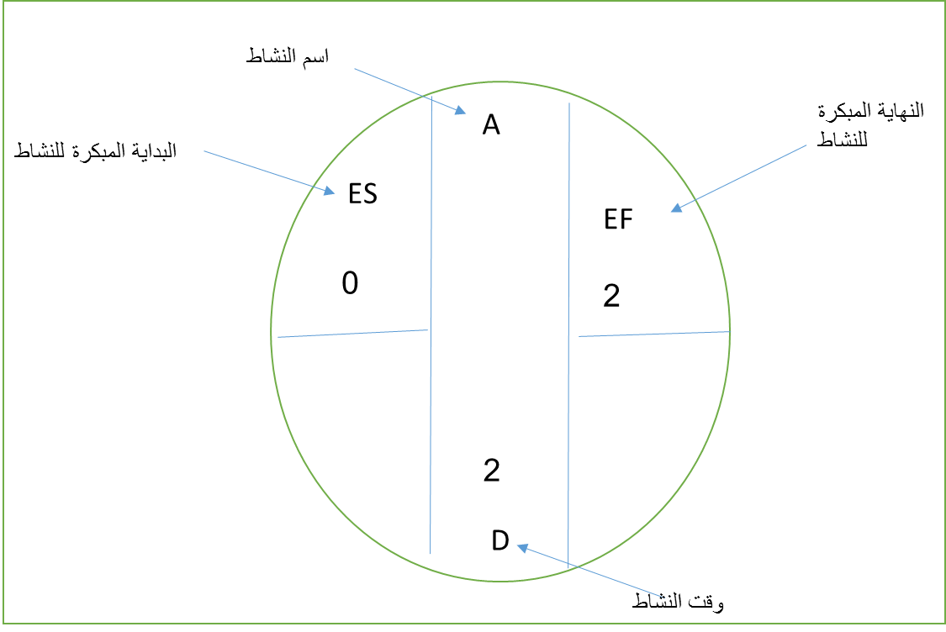
المسار الحرج المحاضرة السادسة
لتوضيح ذلك، نقوم برسم النشاط A على سبيل المثال كما هو موضح في الشكل التالي:
البداية المبكرة ES للنشاط A ، هي نفسها النهاية المبكرة للنشاط الذي يسبقه وهو نشاط Start وتساوي صفر.
النهاية المبكرة Efللنشاط تساوي EF=0+2=2 Week

Slide 21
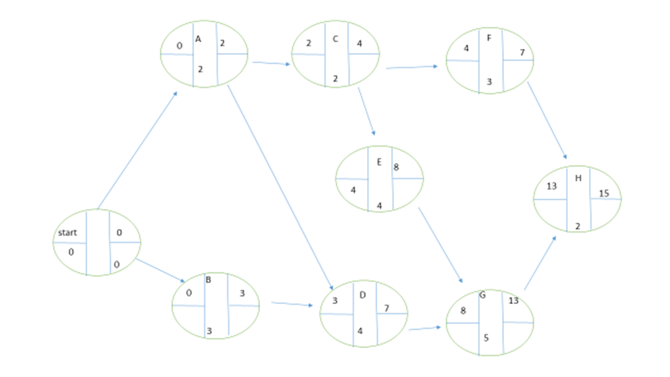
المسار الحرج المحاضرة السادسة
1. تحديد أوقات البداية المبكرة واوقات النهاية المبكرة لأنشطة المشروع
- البداية المبكرة لأول نشاط في المشروع=صفر.( لانه لا يوجد نشاط سابق)
- البداية المبكرة لأي نشاط= النهاية المبكرة للنشاط السابق((EF.
في حال وجود اكثر من نهاية مبكرة تسبق أي نشاط فإننا نأخذ النهاية المبكرة الأطول زمنا، لآنه لا يمكن البدء باي نشاط قبل الانتهاء من كافة الأنشطة السابقة المرتبطة به.
تكون النهاية المبكرة لأي نشاط تساوي البداية المبكرة لذلك النشاط مضافا لها الزمن اللازم لإنجاز ذلك النشاط.
اتجاه الرسم

Slide 22
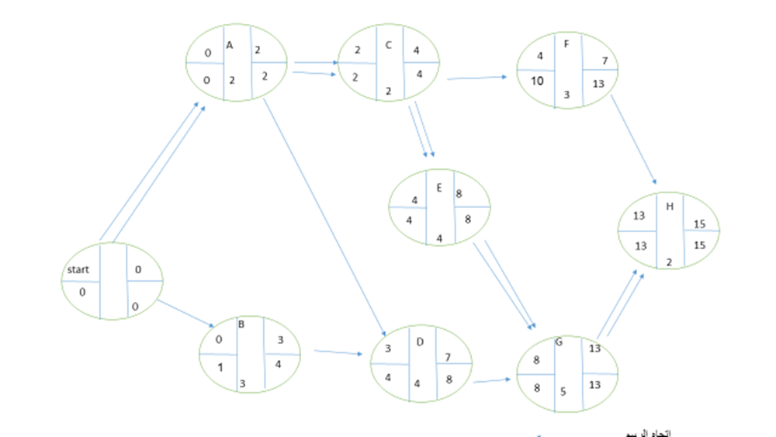
المسار الحرج المحاضرة السادسة
النهاية المتأخرة لأخر نشاط هي نفسها النهاية المبكرة له.
البداية المتأخرة لأي نشاط تساوي النهاية المتأخرة للنشاط مطروحا منها زمن انجاز النشاط.
النهاية المتأخرة للنشاط هي نفسها البداية المتأخرة للنشاط اللاحق.
في حالة وجود اكثر من نشاط لاحق ( أي اكثر من بداية متأخرة)، فاننا تختار النشاط الأقصر زمنا ( البداية المتاخرة الأقل)، من اجل حساب النهاية المتأخرة للنشاط الحالي.
1. تحديد أوقات البداية المتأخرة واوقات النهاية المتأخرة لأنشطة المشروع

Slide 23
المسار الحرج المحاضرة السادسة
3. تحديد المسار الحرج
المسار الحرج هو أطول مسار ممكن، وعليه يتم تحديد المسارات الممكنة في المشروع لاختيار المسار الحرج على النحو التالي:
المسار الأول:Start → A →C→F→H 0+2+2+3+2=9 Weeks
المسار الثاني:Start→ A→ C→ E →G→ H 0+2+2+4+5+2=15Weeks
المسار الثالث:Start→A→D→G→H 0+2+4+5+2=13Weeks
المسار الرابع:Start→B→D→G→H 0+3+4+5+2=14Weeks
وعليه يتم اختيار المسار الثاني لأنه أطول مسار.وكل الأنشطة التي تقع عليه هي حرجه وليست راكده ( أي ليست بها أوقات فائضه )، يتضح ذلك من الشكل السابق والموضحة بالأسهم المزدوجة.

Slide 24
المسار الحرج المحاضرة السادسة
4. تحديد الأوقات الفائضة ST: لتحديد الأوقات الفائضة تحدد الأنشطة الراكدة، وهي الأنشطة التي اذ حصل بها تأخير فإنها لن تؤدي الى تأخير المشروع كلل وهذه موضحه في الجدول وهي تساوي 8 اسابيع
الفائض الإجمالي = اخر وقت بدء مسوح به – اول وقت بدء ممكن
Total slack=Ls-ES
او =اخر وقت إتمام مسموح – اول وقت إتمام ممكن
Total slack=Lf-Ef
ST | طبيعة النشاط | LF | LS | EF | ES | النشاط السابق | الوقت | النشاط
- | حرج | 2 | 0 | 2 | 0 | - | 2 | A
1 | راكد | 4 | 1 | 3 | 0 | - | 3 | B
- | حرج | 4 | 2 | 4 | 2 | A | 2 | C
1 | راكد | 8 | 4 | 7 | 3 | A,B | 4 | D
- | حرج | 8 | 4 | 8 | 4 | C | 4 | E
6 | راكد | 13 | 10 | 7 | 4 | C | 3 | F
- | حرج | 13 | 8 | 13 | 8 | D,E | 5 | G
- | حرج | 15 | 13 | 15 | 13 | F,G | 2 | H
Total Slack 8 Weeks

Slide 25
المسار الحرج المحاضرة السادسة
الوقت الفائض الإجمالي تكون رقم موجب او صفر . فلا يمكن ان تكون سالب الا اذا هناك خطا في الحساب او في حالة ان يبدا المشروع كله متأخرا عن موعده.
الأنشطة الراكدة ( أي ليس بها أي أوقات فائضة)
اما القيم الموجبة فتعنى انه يمكن تأخر المشروع في حدود تلك القيمة دون ان يسبب ذلك تأخير للمشروع ككل.
القيم الصفرية للفائض الإجمالي تعنى انه ليس هناك مجال لتأخير هذا النشاط فأي تأخير سوف يؤثر على المشروع ككل ولذلك تسمى الأنشطة ذات الفائض الإجمالي الذي قيمته صفر بالأنشطة الحرجة.

Slide 26

بحمد الله
جميع الحقوق محفوظة لجامعة الملك فيصل ©
All Rights Reserved for KFU ©

